Slide 1
www.erasmus-artist.eu

Slide 2
This project has been funded with support from the European Commission.
This publication [communication] reflects the views only of the authors,
and the Commission cannot be held responsible for any use which may be
made of the information contained therein.

Slide 3
ARTIST PPT Kiti
Ingo Eilks ve ARTIST konsorsiyumu
www.erasmus-artist.eu

Slide 4
Hakkında
Araç seti, öğretmen eğitimi çalıştaylarında eylem araştırması ile ilgili sunumlarda ücretsiz kullanım için ARTIST Kılavuz kitabındaki şekillerden oluşmaktadır.
Bu araç seti, ARTIST – Fen Bilgisi Öğretiminde Yenilik için Eylem Araştırması Projesi tarafından hazırlandı. (Editors Franz Rauch, Marika Kapanadze, Nadja Frerichs ve Ingo Eilks)
The project was co-funded by the European Union under the program ERASMUS+ - Capacity Building in Higher Education (CBHE) from 2016-2019 under grant agreement number 573533-EPP-1-2016-1-DE-EPPKA2-CBHE-JP.
Bu kılavuz, ARTIST - Fen Bilgisi Öğretiminde Yenilik için Eylem Araştırması projesinin bir parçasıdır. Bu proje, Avrupa Birliği tarafından 2016-2019 yılları arasında 573533-EPP-1-2016-1-DE-EPPKA2-CBHE-JP hibe sözleşmesi kapsamında ERASMUS + - Yüksek Öğretimde Kapasite Geliştirme (CBHE) programı altında ortak olarak finanse edilmiştir.
Bu kılavuz, Creative Commons’ın Gayri Ticari-Olduğu Gibi Paylaş (BY-NC-SA) atıf lisansı ile yayınlanmıştır.
www.erasmus-artist.eu

Slide 5
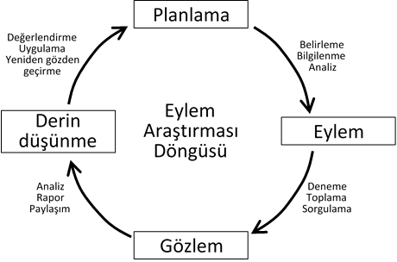
Eylem Araştırması Döngüsü
www.erasmus-artist.eu

Slide 6
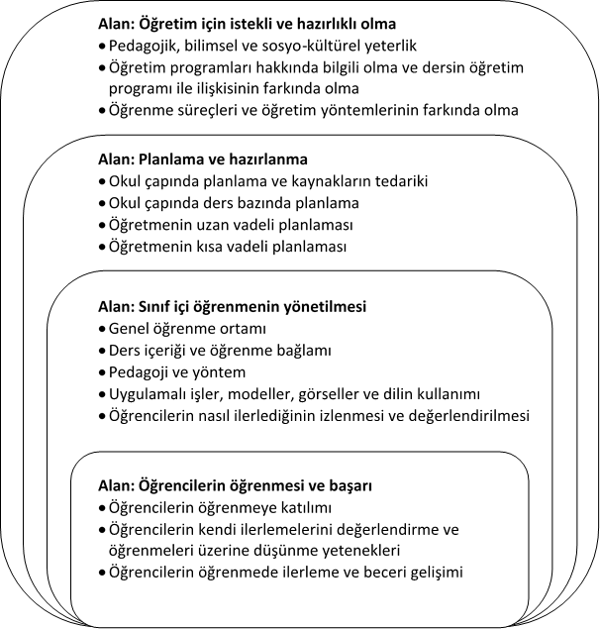
Fen eğitimini geliştirmeye yönelik olarak eylem araştırması için potansiyel alanları yansıtan bir model
www.erasmus-artist.eu

Slide 7
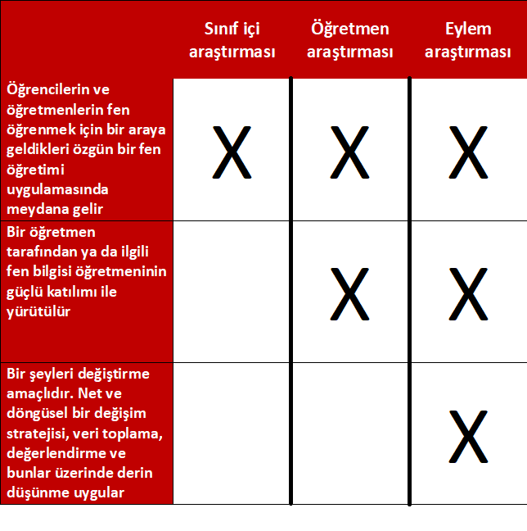
Fen eğitiminde sınıf içi araştırması, öğretmen araştırması ve eylem araştırması
www.erasmus-artist.eu

Slide 8
Eylem Araştırması Türleri
Teknik eylem araştırması |  | Uygulamaya dönük (veya işbirlikli/ katılımcı/etkileşimli) eylem araştırması |  | Özgürleşimci (veya öğretmen merkezli) eylem araştırması
“Araştırmacının bu yaklaşımdaki temel amacı, önceden belirlenmiş bir teorik çerçeveye dayanan belirli bir müdahaleyi test etmektir, araştırmacı ile uygulayıcı arasındaki işbirliğinin niteliği teknik ve kolaylaştırıcıdır. Araştırmacı sorunu ve spesifik bir müdahaleyi tanımlar, ardından uygulayıcı katılır ve müdahalenin uygulanmasını kolaylaştırmayı kabul eder. ” |  | “Bu tür eylem araştırması projesinde araştırmacı ve uygulayıcı, olası sorunları, nedenlerini ve olası müdahaleleri tanımlamak için bir araya geldi. Sorun araştırmacı ve uygulayıcı ile diyalogdan sonra tanımlanır ve karşılıklı bir anlayışa ulaşılır. ” |  | “Özgürleşimci eylem araştırması, katılımcı uygulayıcıda özgürleştirici praksisleri (uygulamaları) teşvik eder; yani, kendisini değişmek için politik ve pratik bir eylemde sergileyen kritik bir bilinci teşvik eder. […] Bu özgürleşimci eylem araştırması modu teori ile başlayıp pratikle sona ermez, ancak teori ile bilgilendirilir ve çoğu zaman pratiği gerçekleştirme girişimini sağlayan teori ile çatışma görülür. […] Özgürleşimci eylem araştırmasında teori ve pratik arasındaki dinamik ilişki, proje boyunca hem teori hem de uygulamanın genişlemesini gerektirir. ”
www.erasmus-artist.eu

Slide 9
İlgi (yarar) Açısından Eylem Araştırması Modları
“Teknik eylem araştırması, istenen sonuçları elde etmek için insan davranışı üzerinde daha fazla kontrol kullanma çıkarlarına hizmet eder;
pratik eylem araştırması, belirli durumlarda doğru eylem planını ayırt etmede pratik bilgeliğin çıkarlarına hizmet eder;
eleştirel [özgürleştirici] eylem araştırması insanları ezilmekten kurtarmanın çıkarlarına hizmet eder. ”
Elliott, J. (2005). Becoming critical: the failure to connect. (Eleştirel olmak: ilişki kurmada başarısızlık) Educational Action Research, 13, 359-374.
www.erasmus-artist.eu

Slide 10
İktidar (Güç) Açısından Eylem Araştırması Modları
“Katılımcılar ile kılavuz ‘düşünce’nin kaynağı ve kapsamı arasında bulunan ilişkideki farkların ipuçları (izleri), iktidar (güç) sorununa giden yolda bulunabilir.
Düşünce, eylem için güç kaynağıdır ve genellikle yönetende (kolaylaştırıcıda) bulunduğundan projede gücü kontrol eden de yönetendir. Teknik eylem araştırmasındaki ‘düşünce’ budur.
Pratik (uygulamalı) eylem araştırmasında ise, güç eşit katılımcılardan oluşan grupları arasında paylaşılır, ancak vurgu bireysel eylem gücü üzerinedir.
Özgürleştirici eylem araştırmasındaki güç, yöneticide değil, grup içindeki bireylerde değil, tamamen grubun kendisindedir.
Çoğu zaman bir grup içindeki güç ilişkilerindeki değişim bir moddan diğerine kaymaya neden olur.”
Grundy, S. (1982). Three modes of action research (Üç eylem araştırması modu). Curriculum Perspectives, 2(3), 23–34.
www.erasmus-artist.eu

Slide 11
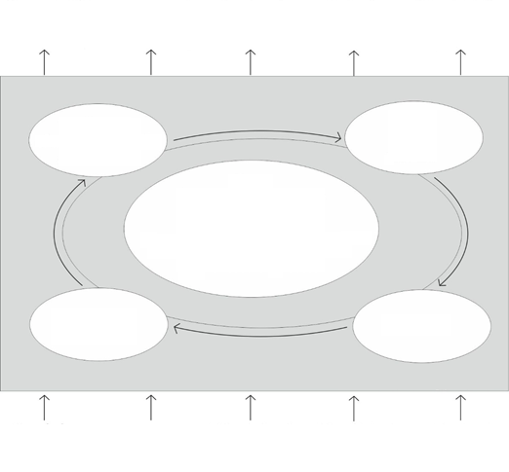
Fen eğitiminde katılımcı bir EA modeli
Öğretim için yeni kavram ve materyaller
Öğretme ve öğrenme hakkında bilgi
Geliştirilmiş uygulama
Eğitimli (talimli) öğretmenler
Öğretme uygulamalarının belgelenmesi
Öğretim strateji ve materyallerinin gelişimi
Uygulamada sınama
Amaçlar:
Öğretim uygulamalarının gelişimi için kavram ve bilgiler
Araştırma sürecinde somut uygulama geliştirilmesi
Üzerinde derin düşünme ve revizyon
Değerlendirme
Öğretim uygulamasının alanı
Öğrenme süreçleri hakkında bilgi
Öğretme deneyimleri
Didaktik ve yöntemsel düşünceler
Eğitim için basitleştirilmiş sahip olunan bilimsel birikim
Öğretmenlik sezgi ve yaratıcılığı
www.erasmus-artist.eu

Slide 12
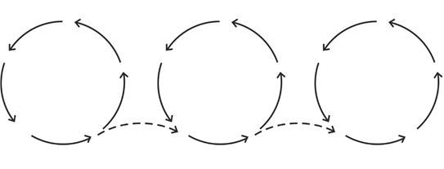
Kalite arttırma düşüncesi
1. aşama
2. aşama
3. aşama
ilk geçici kavramların temellendirilmesi
tekil sınavlar
sistematik gelişim, sınav ve değerlendirme döngüleri
yaygınlaştırma, alanda uygulama ve bazı ayrıntılarda değişikliğe gitme
tek öğrenme grubu
birkaç öğrenme grubu
Fazla sayıda öğrenme grubu
www.erasmus-artist.eu

Slide 13
Üçgenleme yoluyla anlam oluşturma
Öz-değerlendirme ve kabul üzerine öğrenciler için standart soru formları
Kabul, yapılabilirlik ve öğrenme başarısının gözden geçirilmesi üzerine öğretmenler için standart soru formları
Öğrencilerin bilişsel başarısını irdelemek için açık uçlu ve görsel unsurlar içeren sınavlar
Değiştirilmiş öğretim uygulamaları
Öğretmenler ve araştırmacılar arasında öğretme üzerine birlikte planlama ve dönüt verme
Öğrenilen bilgi ve kavramların seçilmiş yönleri üzerine öğrencilerle mülakat
Gelişme süreci ve öğrenme başarısı üzerine öğretmenler arasında grup tartışması
www.erasmus-artist.eu

Slide 14
Eylem araştırmasının, geleneksel araştırmadan farkı nedir?
Konu | Geleneksel araştırma | Eylem araştırması
Araştırmacının ihtiyaç duyduğu eğitim | Geniş | Kendi kendine veya danışma ile
Araştırmanın Hedefleri | Genellenebilir bilgi | Yerel duruma uygulamaya yönelik bilgi
Çalışılacak problemi belirleme yöntemi | Önceki araştırmaların gözden geçirilmesi | Halen karşılaşılan hedeflerin sorunları
Literatür taraması süreci | Yaygın olarak birincil kaynakları kullanma | Daha üstünkörü, ikincil kaynakları kullanan
Örneklem alma yaklaşımı | Rasgele veya temsili örnekleme | Birlikte çalışılan öğrenciler veya müşteriler
Araştırma tasarımı | Sıkı kontrol, uzun zaman çerçevesi | Daha gevşek prosedürler, çalışma sırasındaki değişim; hızlı zaman dilimi; üçgenleme yoluyla kontrol
Ölçüm prosedürleri | Değerlendir ve ön test et | Uygun ölçümler veya standartlaştırılmış testler
Veri analizi | İstatistiksel testler, nitel teknikler | İstatistiksel anlamlılığa pratik anlama odaklanma, ham verilerin sunulması
Sonuçların uygulanması | Teorik önemin vurgulanması | Pratik anlamlılığın vurgulaması
www.erasmus-artist.eu

Slide 15
Fen eğitiminde bilimsel araştırma paradigmaları
(post-)Pozitivizm • Deterministik (belirlemeci yaklaşım) • İndirgemeci • Ampirik gözlem ve ölçüm Amaç: Teori doğrulama | Yapılandırmacılık (Konstrüktivizm) • Yorumlayarak anlama • Çoklu anlamlar • Sosyal ve tarihsel (yeniden)-yapılandırma Amaç: Teori üretimi
Pragmatizm (yararcılık) • Eylemin sonuçları • Sorun merkezli • Çoğulcu • Gerçek dünyaya odaklı Amaç: Değişim | Eleştirellik (Savunmacı / Katılımcı) • Siyasi • Güçlendirme • Konu odaklı • İşbirlikli Amaç: Özgürleşme
www.erasmus-artist.eu

Slide 16
Eylem araştırmasında öğretmen araştırmacıların ve dış araştırmacıların potansiyel rolleri
Öğretmen araştırmacı | Dış araştırmacı
Motivasyonu deneyimden çıkan eylem araştırmasının başlatılması Sınıf içi deneyimlere göre karşılaştırma yaparak literatürün analizi Yeni strateji ve kavramların yapılandırılması Yeni strateji ve kavramların uygulanması Verilerin toplanması Verilerin değerlendirilmesi Ortak düşünme ve sonra yapılacak değişikliklerin müzakere edilmesi | Motivasyonu önceki araştırmalardan çıkan eylem araştırmasının başlatılması Öğretmen araştırmasının koordinasyonu ve desteklenmesi İlgili literatürün ve bilgi erişiminin sağlanması Mevcut strateji ve kavramlara erişim sağlama Etik önlemlerin alınmasına ve araştırma verilerinin kullanım, işlenme ve saklanmasında standartların sürdürülmesine destek verilmesi Verilerin değerlendirilmesinde metodolojik eğitim ve destek verilmesi Ortak düşünme ve sonra yapılacak değişikliklerin müzakere edilmesi Eylem araştırması bulgularının yaygınlaştırılması ve yayınlanmasına destek verilmesi
www.erasmus-artist.eu

